Slide 1
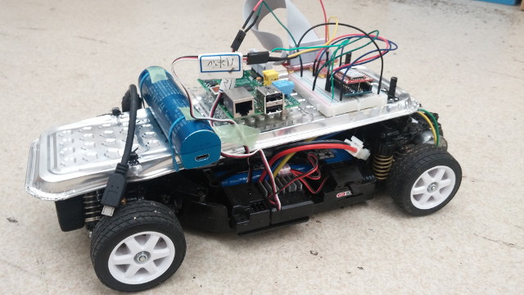
Raspberry pi で スマホリモコンでラジコンカーを動かす
さっと動かす編
μITRON系のOSで、PWM制御にてRCサーボとDCモーターを動かす

Slide 2
特徴その1
夏休みの自由研究に どうでしょうか
Raspberry Piのラジコンは本にも紹介記事がありますが、夏休みの自由研究にはハードルが高いように思います。
夏休みの自由研究用キットには、お手軽さはかないませんが、比較的、工作せずに、完成度の高いものができると思っています。
キットではない、手作り感を出してお父さんの株があがることを期待しています。

Slide 3
特徴その2
RCカーを買ってきて、制御部分のみRaspberry piに置き換える
Raspberry pi とRCサーボ等には、ジャンパー線でつなぐだけ
工作が簡単な気がしてきましたか！

Slide 4
特徴その3
スマホリモコンは、プログラムレス
通常スマホ側のプログラムやら、本体側の通信プログラムなどいるのが普通ですが、BluetoothSPPなら、ターミナルソフトでOKです。BluetoothSPPがキーボードでヒットしたキーを送ってくれます。

Slide 5
特徴その4
Raspbian（Linux)は使っていません。Baremetal環境にμITRON系の軽いカーネルを載せています。本編では、プログラムの説明は割愛していますが、次編（たぶん作成します）で説明します。

Slide 6
対象者
必要条件：
Raspberry pi を使ったことがある人
raspbianをインストールして、コマンドとか入れたことがある人。と言ってもラズパイ本買ってその通りやればできる方がほとんどだと思います。その辺のことはこの資料に書いてませんので、併せて参照いただければOKです。
以下、いずれか、いずれでも
１．夏休みの自由研究で株をあげたいお父さんお母さん向け
--> プログラミングは、すっ飛ばしてもらっていいです。imgファイルを持ってくればソフトは動きます。
２．raspberry pi で多軸制御をlinuxじゃなくてやってみたい人
３．PWM制御をやって、RCサーボモータ/スピードコントローラ経由DCモーターを動かしたい人
応用すれば、ロボットやドローンも可能と思います。

Slide 7
対象者 続き
４．部品の購入や工作、はんだ付けをできるだけしたくない人
--> Bluetoothの変換基盤だけ、ハンダ付けがあります。
あとは、工具使うことなく、ジャンパー線を突っ込むだけです。
必要部品もセット品買えば済みます。どちらかというと大人買い
して楽して、制作する用途向けです。
WEBや本とかに書いてある方式よりたぶんかなり部品も少ない
と思います。だいたいモータドライバとか買いませんから
５．ちゃんと動かして遊べるものを作りたい人

Slide 8
注意事項
この資料を見て何らかの損害が発生しても、本資料記載者は何ら責任を負いません。
特に、Raspberry piの5V 3V等の接続に注意してください。
筆者は、Raspberry pi 1台 誤配線でお亡くなりになりました。

Slide 9
必要なもの
1.Raspberry pi type B （B+でもOK)
2.タミヤラジコン 1/10スケール XB 完成品 プロポ付属
定価は2万5千円ぐらいですが、半額ぐらいで売られています。
筆者は京都のヨドバシで9000円で買いました。
3.実験セットA拡張(Bluetooth)【MPK-TR1402-BT】
http://www.marutsu.co.jp/pc/i/232197/
4.ブレッドボード ｘ１
5,ブレッドボード接続用Raspberry Pi GPIOエクステンションキット (Model B専用)
http://victory7.com/?pid=61327135
拡張基盤は必須ではありませんが、その場合は、ジャンパー線のオス-メスを必要な数を 準備ください。

Slide 10
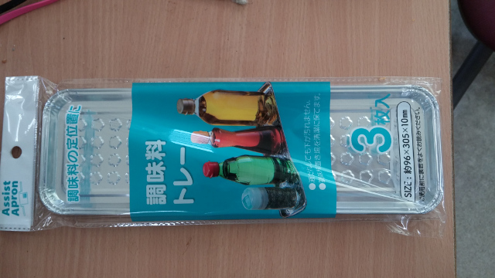
必要なもの 続き
6.ジャンパー線 オス-オス 5cm～10cmのを10本
7.モバイルバッテリ マイクロUSB給電のもの
8.ケースと板
96x305x10の調味料アルミトレーで台を作りました。
9.Google Playが利用できるAndroidスマートフォン
スマホでコントロールするので必要です。

Slide 11
ダウンロードするもの
1.Raspberry piのソフトウェア（筆者公開のもの）
http://osdn.jp/downloads/users/8/8655/SSP_4tamiya-005.zip/
Zipファイルを展開して、rpi-micon.imgのみ使います。
2.BluetoothSPP
無償版でOKです。
https://play.google.com/store/apps/details?id=mobi.dzs.android.BluetoothSPP&hl=ja

Slide 12
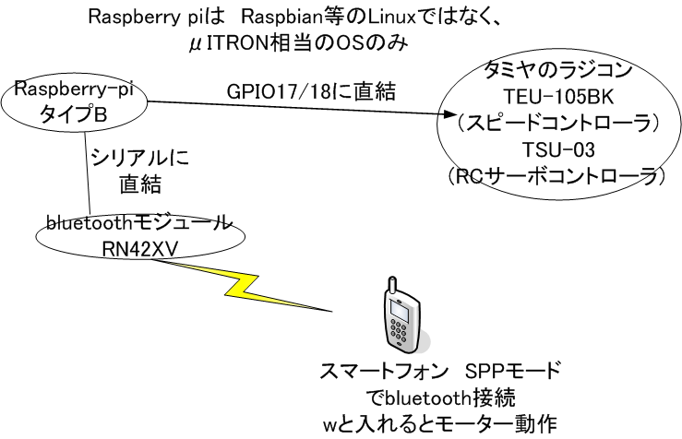
全体構成

Slide 13
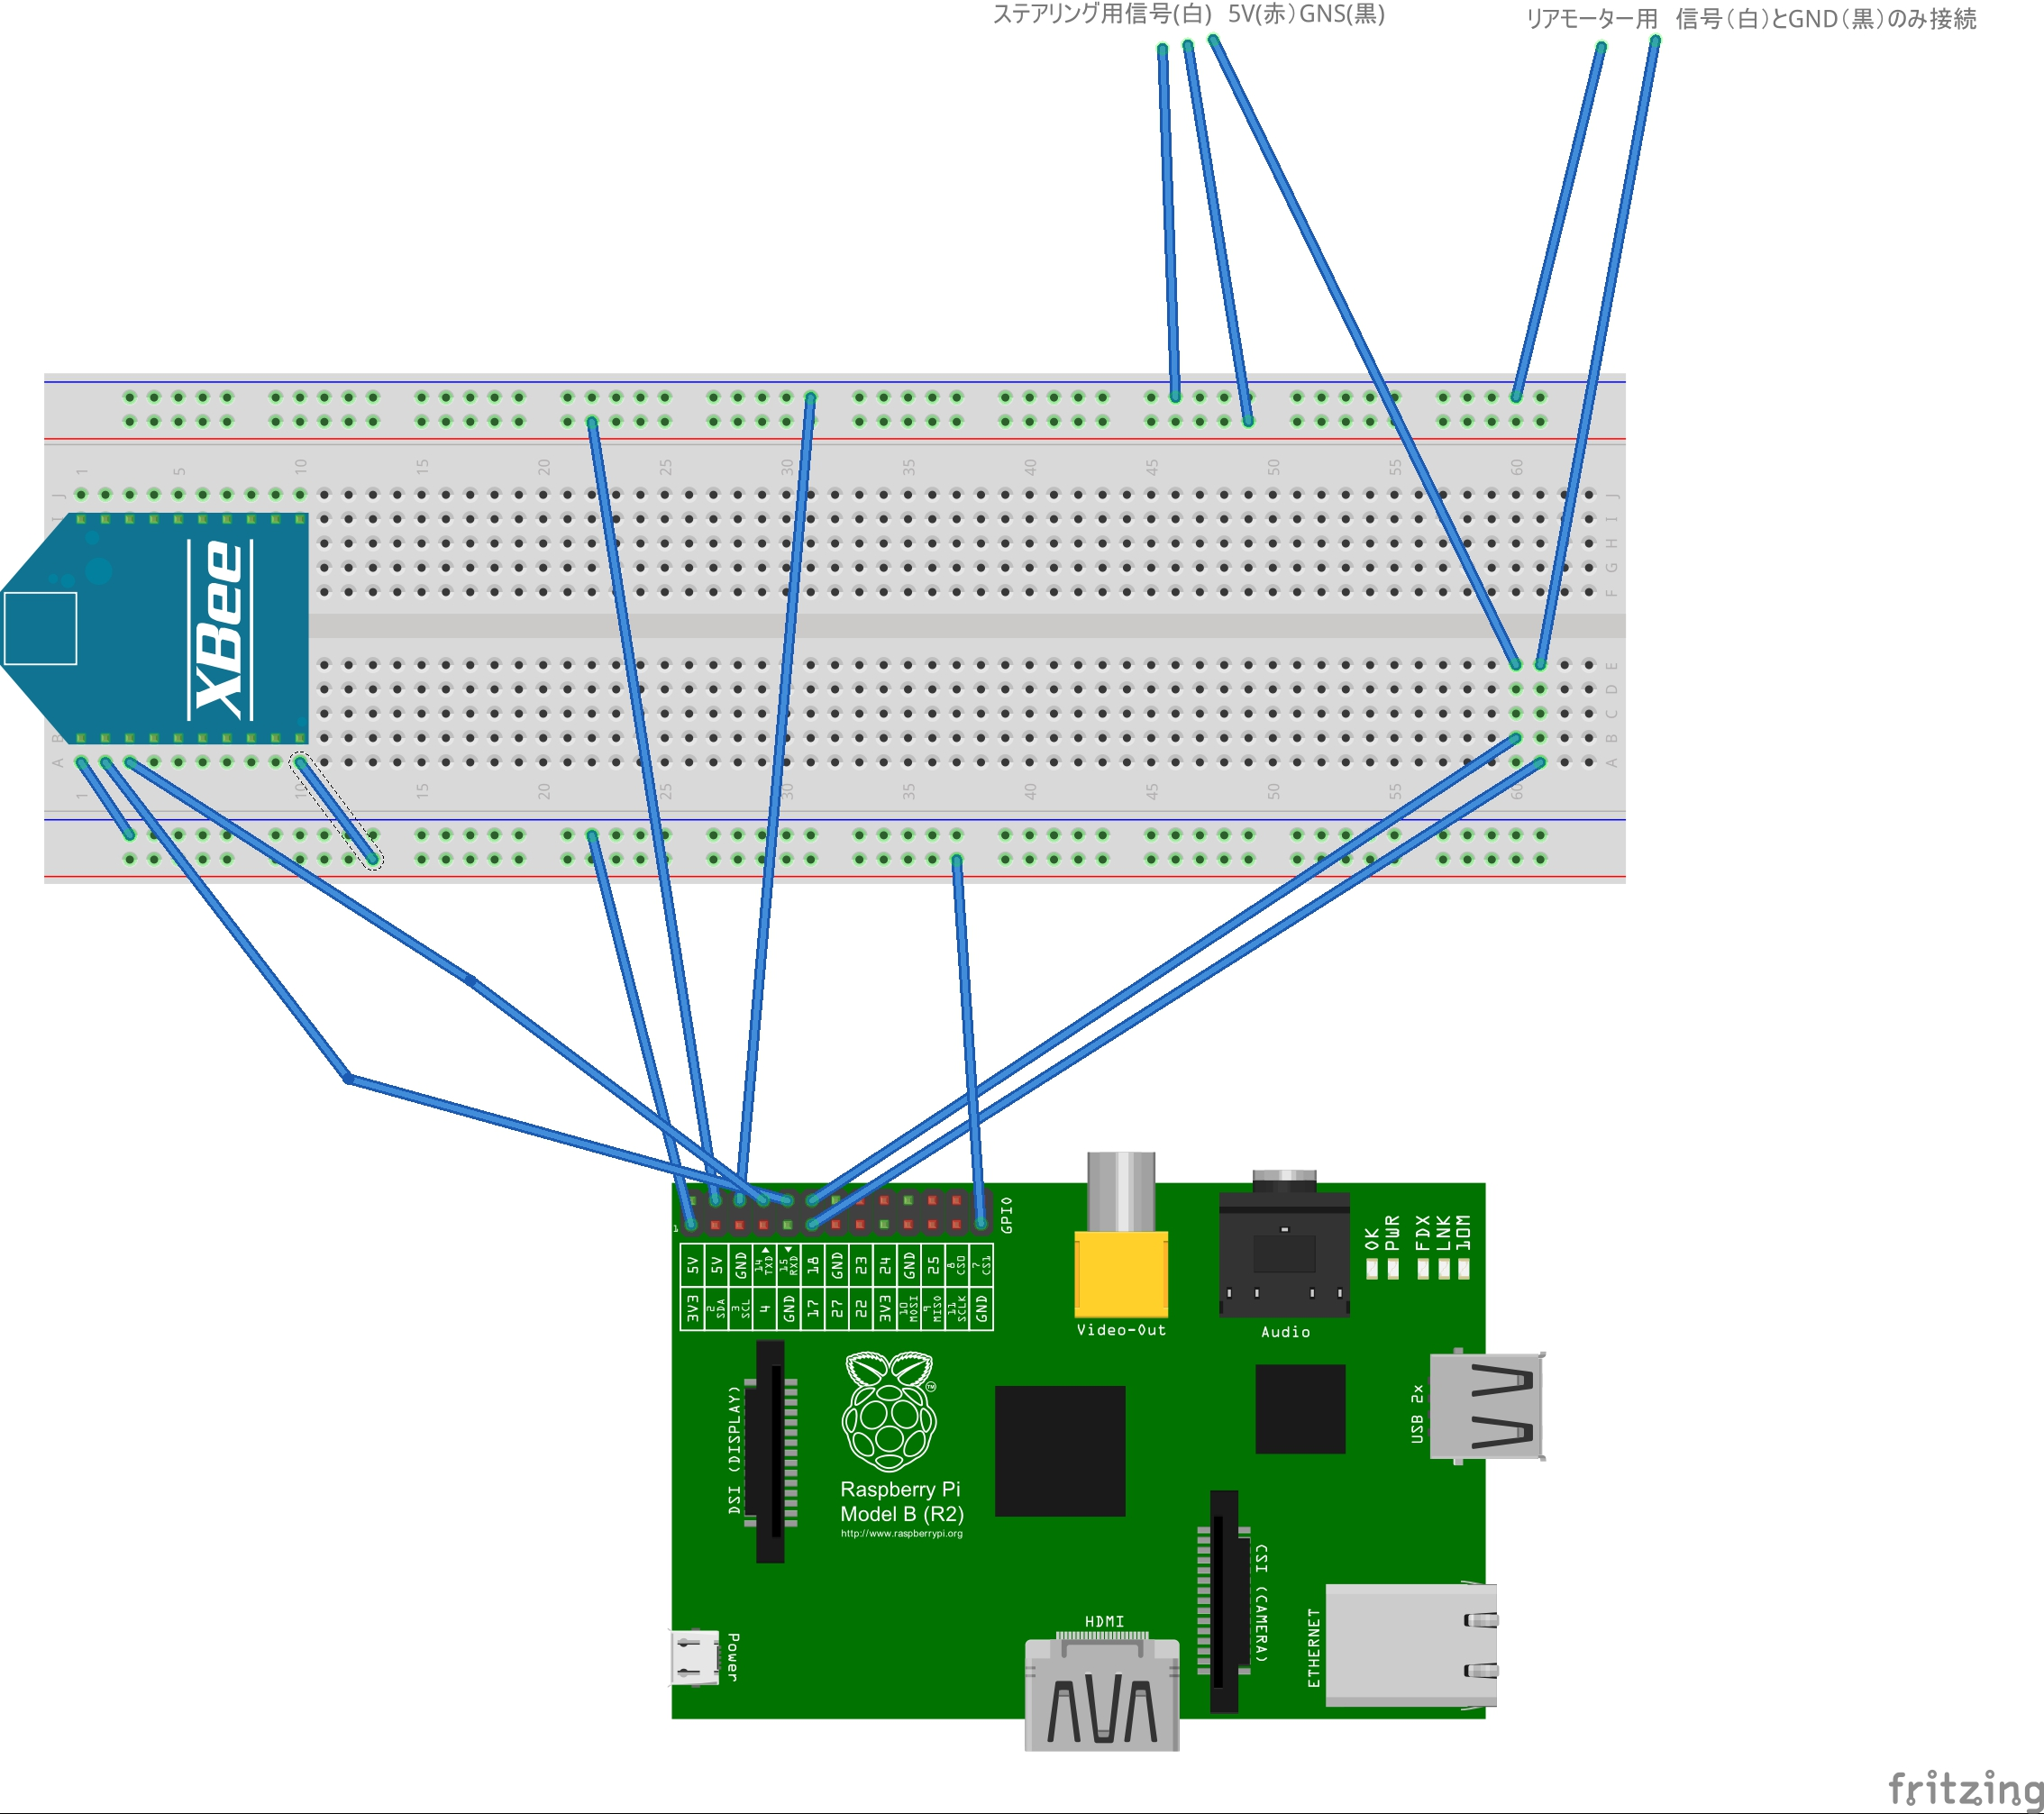
結線図
フタバsocketには
リアモーター
白 GPIO17
赤 未配線
黒 GND
ステアリング
白 GPIO18
赤 5V
黒 GND
Bluetoothには
1-GND
2-RX
3-TX
10-3.3V

Slide 14
結線図 説明
本来拡張ボードから接続していますが、図はピンヘッダからの結線図にしました。
拡張ボードを使わない場合は、当然ですが、オス-メスのジャンパー線を用意してください。

Slide 15
手順 ハードウェアの準備
1.実験セットA拡張(Bluetooth)【MPK-TR1402-BT】の組み立て
Bluetoothチップの足とブレッドボードの足のピッチが違うためそれをあわせる変換ボードが付属しています。それにピンヘッダとピンソケットをハンダ付けします。

Slide 16
手順 ハードウェアの準備 続き
2.ラジコンの確認
まず普通にラジコンが付属のリモコン（プロポ）で動作すのを確認します。
3.フタバソケット
プロポから受信機 -- ESC(スピードコントローラ） --モータに接続されています。 受信機に繋がれているFUTABAソケットをひっこ抜きます。
3線式のもので、ステアリング用とリアモーター用があるはずです。 ソケットはメスですのでジャンパー線のオスで接続できます。

Slide 17
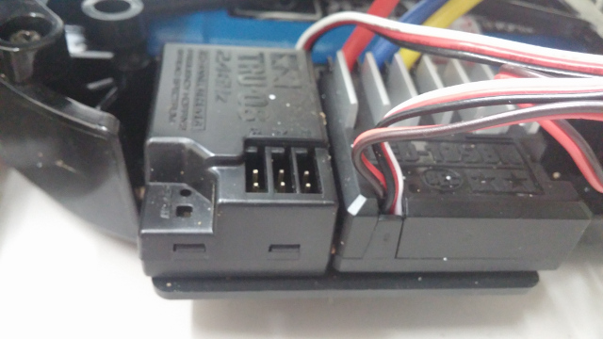
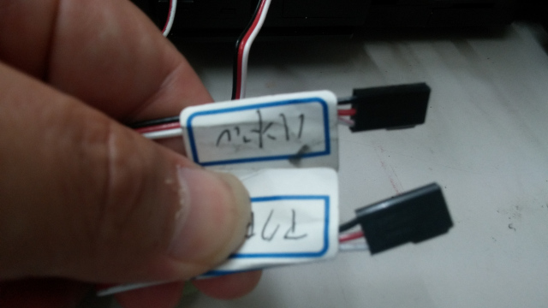
手順 ハードウェアの準備 続き

Slide 18
手順 ハードウェアの準備 続き
信号線は、いずれも 黒(GND) 真ん中に赤(+)、白（信号線）になります。
ステアリングは赤(5V)を接続しますが、リアモーターは赤は接続しません。
GNDをそれぞれ接続、信号線は、GPIO11(17),GPIO12(18)を接続します。
ステアリングにGPIO12(18)を接続するようにしてください。

Slide 19
工作
96x305x10の調味料アルミトレーに4か所穴をあければ固定できます。
RaspberryPiは、ケース等に取り付けて、からアルミトレイ、ブレッドボードはそのまま両面テープで固定しているのみです。

Slide 20
ソフトウェアの準備その1 SDカード
1)RASPBIANのSDカードを準備します。
RASPBIANをSDカードにいれ、RASPBBERY PIが起動することを確認してください。 確認したら、SDカードをPCに入れ、bootパーテーションがWindowsなら自動マウントされます。
それのファイルすべてをPCにコピーします。次に、SDカードをFATでフォーマットします。 最後にコピーしたファイルすべてをSDカードに戻します。
config.txtの最後に以下 1行追加します。
kernel=rpi-micon.img
2) SDカードに コピー
ダウンロード解凍した rpi-micon.img をSDカードにコピーします

Slide 21
ソフトウェアの準備その2 スマホの設定
BluetoothSPP
https://play.google.com/store/apps/details?id=mobi.dzs.android.BluetoothSPP&hl=ja
をインストールします。

Slide 22
走らせる （一回目）
0.まず最初の状態
車 バッテリ接続を外しておきます。
ESCのスイッチ OFFにしておきます。
SDカード抜いておきます。
Raspberry PIの電源 モバイルバッテリから外しておきます。
1.SDカード挿入
2.Raspberry PIの電源 モバイルバッテリを入れる
ここでステアリングがギュッっと少し音がするはずです。
Bluutooth基盤のLEDが点滅しているはずです。

Slide 23
走らせる （一回目） 続き
3.スマホとペアリングします。
BluetoothSPPを立ち上げます。
アップグレードのダイアログがでてもキャンセルします。
Connected のダイアログがでたら [ReSearch]をクリック
「RTBN-何某」がでたら、クリック
ペアリングのダイアログがでたらOKをクリック
アプリを終了します。

Slide 24
走らせる（1回目） 続き
4.スマホアプリボタン設定
スマホアプリを立ち上げ、アップグレードキャンセル、ReSearch、BT-RNをクリック
モードをキーボードモードを指定、[メニューキー][set key func]を使って好きなボタンに文字を割り当てます。

Slide 25
走らせる（1回目） 続き
次ページのキーをボタンに割り当ててください。
ステアリングは動くので、動きを確認します。
スマホ画面の上半分にターミナルでそれらしい文字が表示される
ことも確認します。

Slide 26
走らせる（1回目） 続き
動作 | 対応 文字
前進 | W(小文字）
停止 | S(小文字)
スピードアップ | 3
スピードダウン | 1
動作 | 対応 文字
左 | 4
まっすぐ | 5
右 | 6
少し左後、まっすぐ | 7
少し右後、まっすぐ | 9

Slide 27
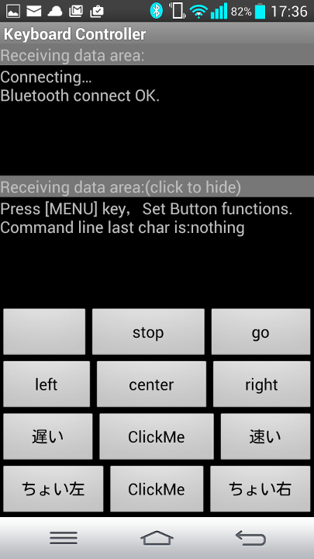
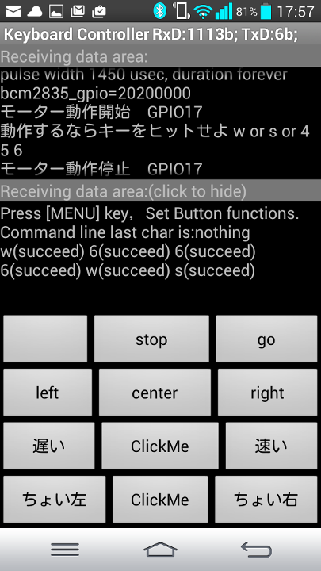
走らせる（1回目） 続き

Slide 28
走らせる（1回目） 続き
5.リアモーター動作確認
5.1.リアを停止コマンド s をスマホから出しておきます。
5.2.バッテリのケーブルを接続、ESCのスイッチをオンにします。
5.3.w コマンドを送って動作することを確認します。

Slide 29
走らせる
スマホアプリのキー設定済みなら、アプリ立ち上げ後、ReSearchして接続、キーボードモードにして、wボタンおよびステアリングボタンで走るはずです。
筆者の走らせた動画
https://www.youtube.com/watch?v=3eBIp50r60Y

Slide 30
ありがとうございました
問い合わせ先
アライブビジョンソフトウェア株式会社
髙橋和浩
http://homepage3.nifty.com/ALVS/
https://www.facebook.com/firstandlastandallways

